Slide 1
概要報告書
市場・国際系システム事業部 第2部
鎌田 康太郎
高橋 優仁

Slide 2
目次
辞書
使用した辞書とその利点 ・・・p3-4
ツール
使用したツールとその利点 ・・・p5-7
アルゴリズム
使用したアルゴリズムとその利点 ・・・p8-9
まとめ ・・・p10

Slide 3
使用した辞書
MeCab
オープンソースの形態素解析エンジン
mecab-ipadic-neologd
形態素解析エンジンMeCabと共に使う分かち書き辞書

Slide 4
mecab-ipadic-neologdの利点
週2回以上の更新により、新語や固有表現に強い
任意に与えられた文章を適切な単位に区切る為には、最新の辞書が必要。
→スマートフォンを「スマート」と「フォン」ではなく「スマートフォン」、
「郷ひろみ」を「郷」と「ひろみ」に区切らず、「郷ひろみ」として認識させたい
効率的な特徴量の抽出や学習につながる
任意に与えられた文章から、的確に語句を抽出できることによって、
抜き出す語句数を節約することができる為、学習を効率的に実施する事ができる。
→「郷ひろみ」が「郷」と「ひろみ」に分解されると項目数が倍になる上に、意味が不明瞭になる

Slide 5
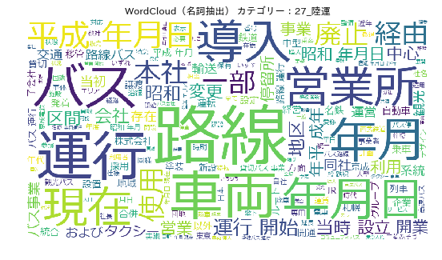
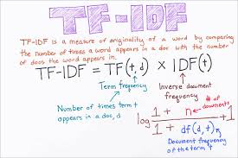
使用したツール
Word Cloud
文章中で出現頻出が高い単語を複数選び出し、
その出現頻度に応じた大きさで図示する手法。
TF-IDF
文章中に含まれる単語の重要度を評価する手法の一つ。
(出典：https://becominghuman.ai/word-vectorizing-and-statistical-meaning-of-tf-idf-d45f3142be63)

Slide 6
Word Cloudの利点
各カテゴリー毎にどのような単語が頻出するのか見やすい
カテゴリー毎に頻出する単語は異なるが、共通して出現する単語もある。
→それらを数値ではなく、画像として可視化することにより、より具体的に把握する事ができる
学習モデルの精度向上に役立つ
例えば、「陸運」のカテゴリーにおいて「バス」「路線」「運行」などは、
本カテゴリーに特徴的な語句だといえるが「現在」「年月日」はそうは言えない。
→不要だと思われる語句を削る作業において、どのような単語が頻出するのか把握が重要

Slide 7
TF-IDFの利点
文章中に出現する単語に対して、重み付けを実施
TF ：各文章において、その単語がどれくらいの頻度で出現したのか
IDF：各文章において、その単語がどれくらい特徴的(レア)なのか
→文章分類において、特徴的な単語を見分けて重要度を上げる事ができる
World Cloudと組み合わせにより、データの精度を向上させる
Word Coludで出現頻度を可視化する事に加えて、TF-IDFによってその単語のIDFを確認。
→特徴的な語句を抽出できているかの確認が容易になる

Slide 8
使用したアルゴリズム
探索的データ解析(EDA)
データの特徴を探求し、構造を理解する
Light GBM
決定木アルゴリズムに基づいた勾配ブースティングの機械学習フレームワーク

Slide 9
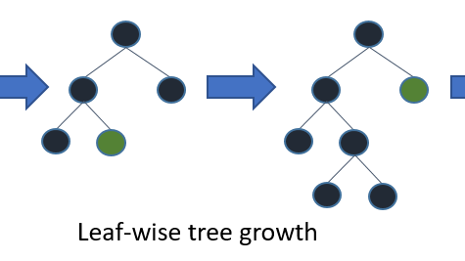
Light GBMの利点
Leaf-wise tree growth
・Level-wise(決定木の層)ではなく、決定木の葉に準じて成長
→モデルの訓練時間を短縮する事ができる
・訓練データの特徴量を階級に分けてヒストグラム化
→意図的に厳密な枝分かれを探さず、
対規模なデータセットにも計算コストを抑える事ができる
(出典：https://lightgbm.readthedocs.io/en/latest/Features.html)

Slide 10
まとめ
「スライドマスタ」とは、レイアウトの親
すべてのレイアウト共通の設定や配置は、「スライドマスタ」で定義します。 マスターテキストに設定した書式（色、フォント、サイズ、行間など）は、「レイアウト」のテキストの初期値になります。
「レイアウト」で各スライドに必要なレイアウトを決める
レイアウトには様々なパターンがありますが、それらは「レイアウト」の機能を使って定義します。
プレースホルダと呼ばれる特殊な領域を配置することで、レイアウトを作成します。
「プレースホルダ」とは特殊な領域
どこに何を配置するか。それをレイアウト上で先に決めておくための機能が、プレースホルダです。
図やグラフ、表のプレースホルダも用意されています。

